Slide 1
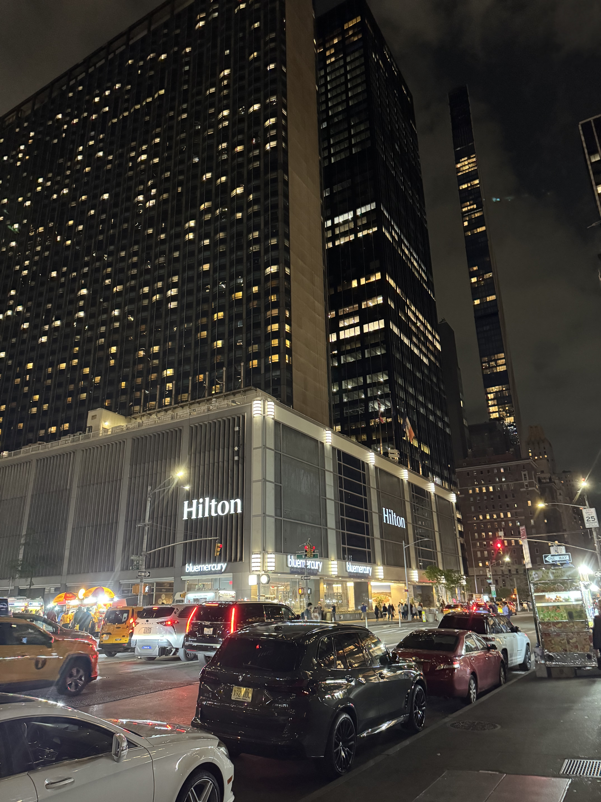

75e Conférence des Services généraux Debbie L.
Rapport final de la déléguée P74
27 avril au 3 mai 2025
Hilton Midtown New York, New York

Slide 2
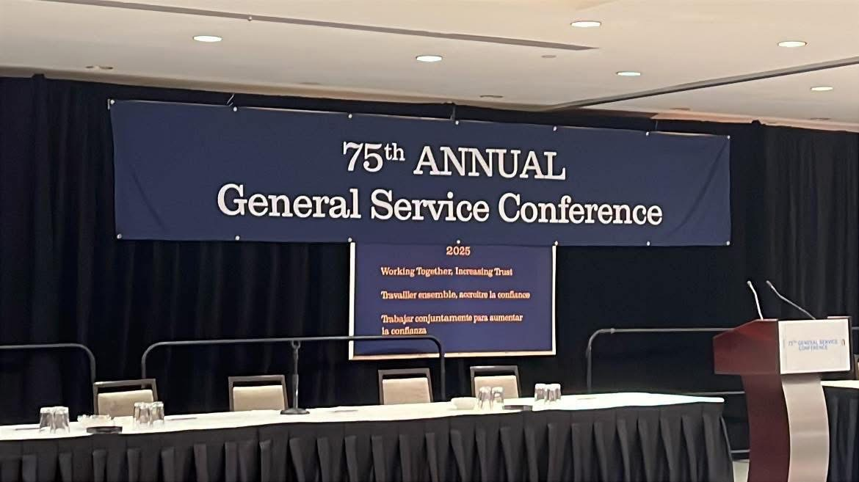

Slide 3
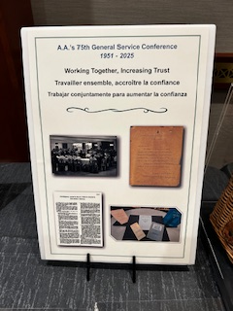
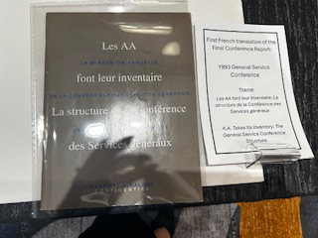
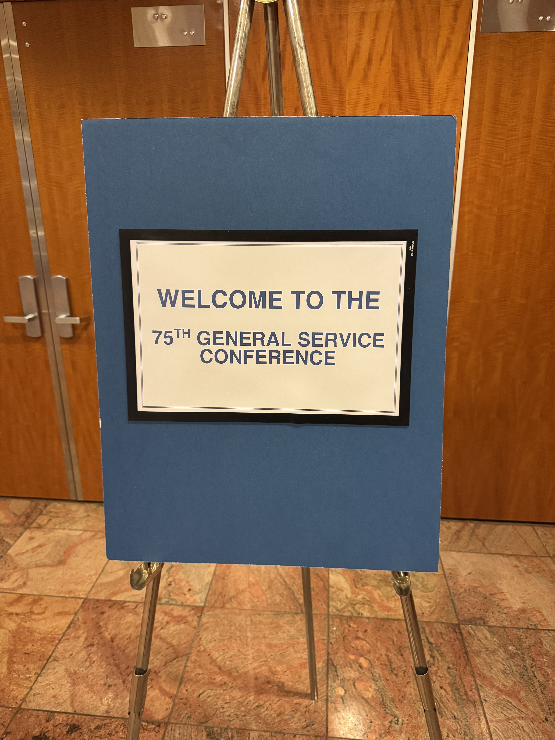
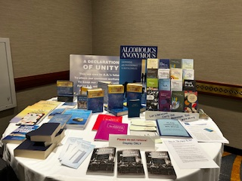

Slide 4

Conférence des Services généraux 1951 - 2025 cela demeure toujours aussi vrai.
« Les délégués à la Conférence doivent donc avoir toute liberté de décider quels sujets seront soumis aux groupes des AA, et de quelle manière et à quel moment cela se fera. La conscience collective du Mouvement des AA est certainement l’autorité ultime. Mais la base va devoir faire confiance à la Conférence pour prendre des décisions sur beaucoup de sujets, et c’est à la Conférence de décider quels seront ces sujets. La Conférence, toutefois, doit à tout moment se tenir prête à ce que ses opinions soient renversées par les groupes qu’elle représente, mais seulement après que ceux-ci auront été parfaitement informés de tout ce qui est en jeu. […] Nous voulons une Conférence qui demeure extrêmement responsable à l’égard de l’opinion des AA, mais une instance parfaitement capable d’agir seule pour nous, si nécessaire. […] Voilà donc ce que pourrait être le principe de décision pour les services des AA. »
Bill W., CSG de 1956, p. 156-157, Notre grande responsabilité

Slide 5
Composition de la 75e Conférence des Services généraux 137 members votants
Administrateurs 16%
Délégues: 93
Adminstrateurs : 22
Directors: 5
Staff 17
Admintrateurs non-director 4%
Chaque membre de la Conférence n’a pas seulement un vote mais une voix ;
non seulement un droit mais une responsabilité d’exprimer ses vues.

Slide 6
Participants de ressources sans droit de vote à la 75e Conférence des Services généraux
AA Grapevine/La Viña 5 participants
SMAA /AAWS
Administration - 2 participants
Département des Archives – 2 participants
Département des Services de la Communication – 2 participants
Département des Finances – 6 participants
Accueil – 2 participants
Département des Ressources humaines – 1 participant
Département des Services linguistiques – 2 participants
Département des Réunions, Événements, Déplacements (METS) – 3 participants
Département des Services du bureau – 1 participant
Département des Opérations – 6 participants
Département de l’Édition – 9 participants
Département des Services aux membres du personnel – 11 participants
Département des Services technologiques – 4 participants
Juridique, Licences et Propriété intellectuelle – 2 participants
Membres nommés des comités – 5 participants
Interprètes – 7 participants
Administrateurs émérites – 3 participants
Fournisseurs (DOTS) – 2 participants
75 PARTICIPANTS sans droit de vote - Présenté et accepté par la Conférence à l’ouverture

Slide 7
Statistiques relatives aux délégués régionaux
(93 réponse)
Le plus jeune : 29
Durée moyenne d’abstinence 22 ans
Abstinence la plus longue : 47
Abstinence la plus courte : 7
Durée moyenne du service : 17 ans
Expérience de service la plus longue : 47
Le plus âgé : 79
Expérience de service la plus courte : 6
Moyenne d'âge 58 ans

Slide 8

Jour 1 – Dimanche le 27 avril 2025 – Matin
Appel nominal “Row Call” par Bob W. Directeur General
Fonctionnement de la Conférence ( procedure de vote) “How the conference works” - Motion rejetée - Échoue le jour 1 : 52 pour / 82 contre — fallait 90. Ceci a été accepter et non- adopté trois jours plus tard – à la demande du président, Scott H. – avec une promesse de sa part qu’il n’appliquerait rien pendant la 75e Conférence, et qu’on devait lui faire confiance. Il a tenu parole :)

Slide 9
La 75e Conférence des Services généraux fait son inventaire.
Jour 1 – matin continue

Slide 10
1. Comment pouvons-nous mieux servir en tant que véritable voix et conscience efficace de notre société tout entière ?
2. Comment la Conférence des Services généraux (CSG) et les Administrateurs du Conseil des Services généraux (CSG) remplissent-ils leur responsabilité envers la fraternité, telle qu’énoncée dans l’article 1 de la Charte de la Conférence ?
3. Comment la Conférence peut-elle s’assurer que l’autorité que nous déléguons au Conseil des Services généraux est proportionnelle à la responsabilité que nous lui avons confiée ?
4. Où se trouve le plus grand besoin d’amélioration en matière de communication ?
Discussion de Groupe – Inventaire sur le Fonctionnement de la Conférence (15 groupe )
Inventaire de la Conférence – groupe I (MON GROUPE)
Un rapport résumé de l’inventaire complet sera envoyé aux délégués – je le partagerai avec vous dès que je le recevrai.

Slide 11

Dîner et orientation des délégués par Territoire
“L’Est de Canada”
Jour 1 – midi

Slide 12
Jour 1 - SÉANCE DU DIMANCHE APRÈS-MIDI
RAPPORT DE L’INVENTAIRE (première de cinq sessions, groupes C, F, G,)
Résumé du rapport du CSG :
AAWS est une société sans but non lucratif dont le Conseil, composé de neuf membres, se réunit au moins huit fois par an pour exécuter son mandat.
AAWS est l’une des deux sociétés affiliées, avec AA Grapevine. Sa mission est d’assurer le bon fonctionnement des Services mondiaux pour le Mouvement des Alcooliques anonymes. Les administrateurs du Conseil des Services généraux (CSG) sont également les membres de cette société et remplissent leur rôle de supervision en en élisant
les directeurs, conformément au Huitième Concept. Les membres ont également autorité sur les Règlements, le certificat de constitution et le budget. Toutes les autres responsabilités incombent au Conseil d’AAWS, qui se compose de deux administrateurs des Services généraux, deux administrateurs territoriaux, trois directeurs non - administrateurs du CSG, du directeur général du Bureau des Services généraux (BSG) et de la coordonnatrice des membres du personnel du BSG.

Slide 13
Principales réalisations
• Publication du « Plain Language Big Book » , avec 16 000 exemplaires vendus dès la première heure
• Le Grapevine a célébré 80 ans d’histoires de membres et de liens fraternels.
Activités du conseil
• 12 réunions supplémentaires du conseil et plus de 130 réunions de comités tenues.
• Adoption d’une politique de dénonciation (whistleblower) et de nouvelles procédures de confidentialité.
Planification stratégique
• Un comité ad hoc a été formé pour renforcer la communication et le leadership.
• Une retraite de trois jours a été tenue pour développer la confiance et les compétences en leadership.
Gestion de la charge de travail
• Un sous-groupe a été mis sur pied pour répondre aux préoccupations liées à la charge de travail du personnel et des bénévoles.
• L’horaire des réunions a été révisé afin de permettre plus de temps pour la planification et les discussions.
Amélioration des communications
• Un atelier a été tenu pour analyser le volume et l’impact des communications.
• Un groupe interfonctionnel a été créé pour améliorer le dialogue avec les parties prenantes.
Perspectives d’avenir
• Huit nouveaux administrateurs entreront en fonction, apportant un regard neuf.
• Engagement soutenu envers le rétablissement et le service auprès des alcooliques qui souffrent encore.

Slide 14
Services linguistiques
Un groupe de travail du Bureau des Services généraux élabore actuellement des procédures et des politiques pour les Services linguistiques.
Les bulletins et les communications essentielles seront toutefois publiés simultanément en anglais, en français et en espagnol.
« Entre juin et la mi-décembre 2024, les Services linguistiques ont traité 803 demandes de traduction. Le plus grand nombre de demandes provenait du Département de l’Édition (241), des Services de la communication (145), de la Réunion mondiale des Services (115) et de la Conférence (61, sans inclure la documentation de référence de la Conférence). L’équipe a élargi le recours aux technologies, ce qui a permis des économies estimées à 4 470 $. »
Jour 1 – après midi… continue
Faits saillants des Régions – Sud-Ouest US et Pacifique US
Jour 1 soir - Clôture : Souper d’ouverture et réunion des AA

Slide 15

FIN DE LA JOURNÉE 1
Période de questions – 10 minutes

Slide 16

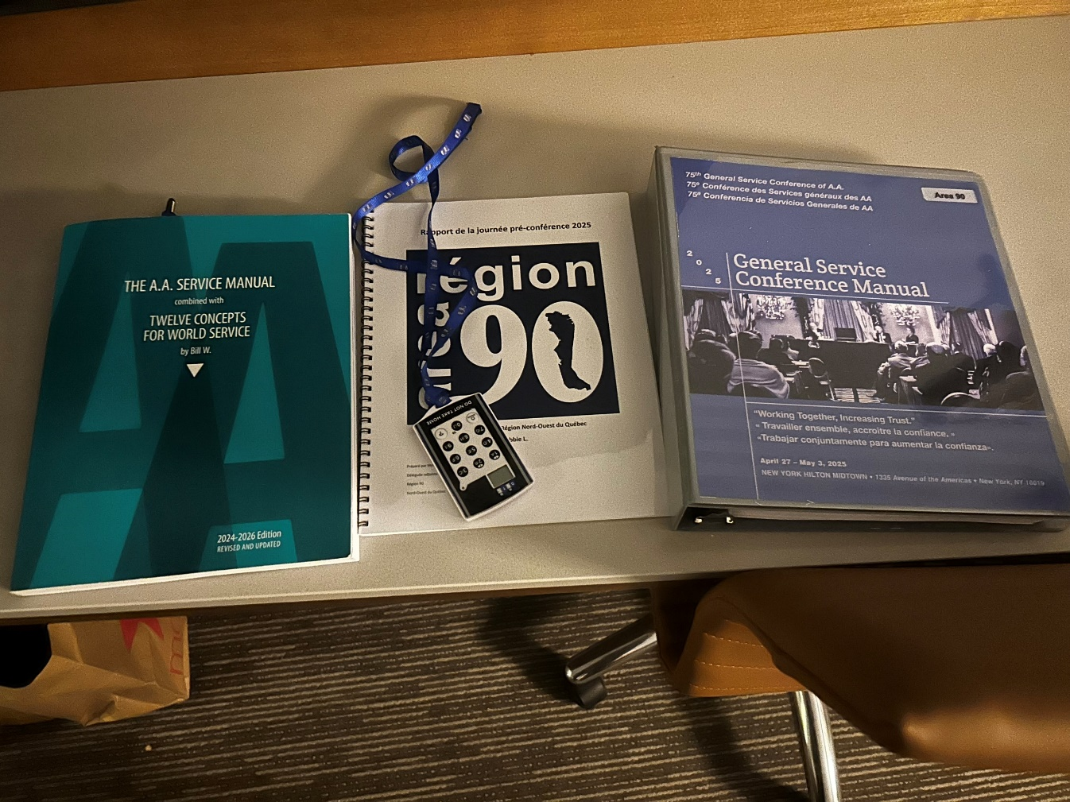
Jour 2 – Lundi 28 avril 2025 – Début des affaires des AA

Slide 17

Jour 2 Matin - Réunion des comités de la Conférence : Comité de la conférence sur les administrateurs

Slide 18
Jour 2 Matin - Réunion des comités de la Conférence : Comité de la conférence sur les administrateurs
« Les discussions commencent»
Le Comité des Administrateurs de la Conférence s’est réuni à deux reprises séparément, après la réunion conjointe avec le Comité du Conseil pour la Mise en candidature, tenue le 24 mars 2025 par vidéoconférence. Le comité a accepté le rapport du comité du Conseil et examiné les articles à l’ordre du jour suivants :
A. Examiner la liste des administrateurs et des dirigeants du Conseil des Services généraux des Alcooliques anonymes, Inc.
B. Examiner la liste des directeurs d’AA World Services, Inc.
C. Examiner la liste des directeurs d’AA Grapevine, Inc.
D. Examiner le rapport de progrès sur la brochure révisée Vous croyez-vous différent?
Affaires Nouvelles
Que les motions visant à blâmer ou à réorganiser le Conseil des Services généraux soient transmises directement au Comité des Administrateurs de la Conférence; ces documents seront réservés aux membres du comité.

Slide 19

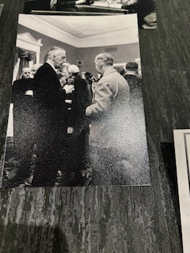
Jour 2 - Après midi
RAPPORT DE L’INVENTAIRE (deuxième de cinq sessions, groupes O, M, N,)
Faits saillants des Régions – L’Ouest-Central US et Ouest du Canada
RAPPORT DE L’INVENTAIRE (troisième de cinq sessions, groupes D, H, L,)

Slide 20

Jour 2 soir: Information sur les finance:
Vérification par BDO et rapport du trésorier du Conseil des Services généraux (CSG)

Slide 21

PARTIE I : RÉSULTATS DE L’AUDIT DE 2024:
Notre deuxième avec avec BDO
Il n’y a pas eu de grande discussion avec les vérificateurs cette année. Ce qui a soulevé le plus de préoccupations, c’est notre situation financière, et le vérificateur a répondu :
« À notre avis, les états financiers consolidés ci-joints présentent fidèlement, à tous égards importants, la situation financière de l’Organisation au 31 décembre 2024. » Matthew Becker, CPA, associé responsable de la mission chez BDO.

Slide 22
PARTIE II : RAPPORT DU TRÉSORIER DU CSG
FAITS SAILLANTS FINANCIERS DU BSG EN 2024
Septième Tradition – Autosuffisance : 11,249 M$ (hausse de 3,8 % par rapport à 10,841 M$ en 2023)
Dépenses d’exploitation avant amortissement : 18,684 M$ (hausse de 6,9 % par rapport à 17,475 M$ en 2023)
Dépenses liées aux services de programme : 9,072 M$ (hausse de 1 % par rapport à 9,00 M$ en 2023)
Dépenses liées aux services de soutien : 9,612 millions $ (hausse de 13 % par rapport à 8,47 M$ en 2023)
Autosuffisance : a couvert 60 % des dépenses d’exploitation
Coût des services de programme par personne : 6,48 $
Profits bruts d’édition de AAWS : 7,640 M$ (hausse de 13,0 % par rapport à 6,763 M$ en 2023)
Excédent d’exploitation avant amortissement : 1 035 072 $

Slide 23

FAITS SAILLANTS FINANCIERS DE GRAPEVINE EN 2024
Lancement de l’application – 1er septembre 2023. En moyenne, 14 142 abonnés avec accès à l’application.
Les revenus issus des abonnements payants à la version imprimée du Grapevine ont augmenté de 3 % en 2024. Les revenus d’abonnement au magazine en ligne, à la formule complète et à l’application mobile ont augmenté de 25 % grâce à l’augmentation du nombre d’abonnés.
En 2024, Grapevine a réalisé une marge brute de 766 004 $ sur les abonnements et de 824 391 $ sur les autres publications. Les dépenses d’exploitation de 2 457 623 $ ont entraîné une perte d’exploitation de 851 735 $, comparativement à une perte de 857 144 $ en 2023.
Le soutien du fonds général aux activités de service de La Viña s’est élevé à 571 939 $ en 2024, contre 755 749 $ en 2023.
La diffusion du magazine La Viña a augmenté de 17 % en 2024, contre une diminution de 3 % en 2023.

Slide 24
DÉPENSES DU BSG EN 2024 PAR CATÉGORIE
Colonne « écart » : Rouge = inférieure au budget; Noir = Supérieur au budget
DÉPENSES | RÉELLES | PRÉVUES | ÉCART
Salaires et avantages sociaux | 11 175 289 | 11 051 989 | 123 300
Cotisations sociales | 752 466 | 776 052 | (23 586)
Honoraires professionnels | 1 748 646 | 1 863 906 | (115 260)
Impression, affranchissement, fournitures et abonnements | 604 373 | 538 219 | 66 154
Données, automatisation et site Web | 578 785 | 707 586 | (128 801)
Assurances | 75 217 | 77 945 | (2 278)
Locaux et matériel | 1 287 410 | 1 285 815 | 1 595
Déplacements et réunions | 2 462 059 | 2 489 702 | (36 643)
Total des dépenses d’exploitation | 18 684 246 | 18 800 214 | (115 968)

Slide 25

GRATITUDE – 7e TRADITION

Slide 26
AUTONOMIE FINANCIÈRE 7e TRADITION – 2016-2025

Slide 27
STATISTIQUES DES CONTRIBUTIONS DE 2024
INDIVIDUELLES
Contributions d’autofinancement de la 7e Tradition | 4 055 657 $
Contribution moyenne | 124,25 $
Contribution la plus fréquente | 50 $
Nombre de contributions | 32 640
GROUPES
Contributions d’autofinancement de la 7e Tradition | 7 192 917 $
Nombre de groupes actifs | 55 050
Nombre de groupes ayant contribué | 17 840
Pourcentage de groupes ayant contribué | 32,41 %
Moyenne du montant des contributions d’un groupe au cours de l’année | 403,19 $

Slide 28
SMAA/AAWS – ÉDITION – RÉEL 2024 VS BUDGET 2024
 | RÉEL 2024 | BUDGET 2024 | AUGMENTATION (DIMINUTION)
Ventes brutes - Publications | 14 452 652 | 16 817 345 | (2 364 693)
Remises | (568 359) | (252 260) | (316 099)
Frais d’expédition | 340 280 | 336 347 | 3 933
Ventes nettes - Publications | 14 224 553 | 16 901 432 | (2 676 879)
Coût des publications vendues | 6 585 045 | 8 408 672 | (1 823 627)
Marge brute | 7 639 508 | 8 492 760 | (853 252)
Pourcentage de marge brute | 52,9 % | 50,2 % | (2,7 %)

Slide 29
RÉSERVE PRUDENTE DE 2024
Solde d’ouverture au 1er janvier 2024 | 12 630 863
Gains d’investissements | 348 527
Retraits | (1 064 652)
Ajouts | 0
Solde de fermeture au 31 décembre 2024 | 11 914 738
Composition du solde final
Argent liquide | 4 268 422
Certificats de dépôt (CDAR) | 8 030 470
Intérêts courus | 155 846
Moins dette d’abonnements, Grapevine | (540 000)
Solde de fermeture | 11 914 738
Nombre de mois de détention des dépenses | Basés sur les dépenses réelles de 2024 | Basés sur les dépenses du budget 2025
1er janvier 2024 | 6,95 | 6,79
31 décembre 2024 | 6,56 | 6,40

Slide 30
UTILISATION DU FONDS DE RÉSERVE DU CSG
Concept de la réserve prudente du CSG – différent de celui de la réserve de votre groupe d’attache.
Le Fonds de réserve du CSG couvre beaucoup plus de situations.
En 1967, la Conférence des Services généraux a émis la résolution suivante : « que le CSG utilise le Fonds de réserve à toutes les fins autorisées par le conseil d’administration ».
D’une manière générale, il peut s’agir des éléments suivants, qu’ils soient planifiés ou non :
  déficits d’exploitation d’AAWS ou de Grapevine;
  dépenses périodiques telles que la rénovation d’un bureau ou une mise à niveau technique majeure;
  dépenses extraordinaires en dehors des activités « normales ».
Le Conseil des Services généraux a adopté une politique du Fonds de réserve en 2022.

Slide 31
RÉUNION MONDIALE DES SERVICES
REVENU
Frais des délégués | 148 000 $
Soutien du Fonds de la RMS | 94 772 $
Soutien d’AAWS | 149 427 $
TOTAL DU REVENU | 392 199 $
DÉPENSES
Honoraires professionnels | 34 469 $
Déplacements et réunions | 356 380 $
Autre | 1 350 $
TOTAL DES DÉPENSES | 392 199 $

Slide 32
BUDGET 2025 POUR L’APPLICATION MEETING GUIDE
Opérations (43 426 $) comprend :
  Soutien de la base de données
  Soutien des systèmes
  Soutien de l’interface utilisateur
  Soutien client
  Développement (50 100 $) comprend:
  Améliorer l’interface utilisateur pour des fonctionnalités spécifiques entre en ligne et en personne
  Améliorer la recherche de réunions
  Ajouter des événements
  Recherche d’utilisateurs pour les ameliorations ci-dessus

Slide 33
FIN DE LA JOURNÉE 2
Période de questions – 10 minutes

Slide 34
Jour 3 – mardi 29 avril 2025 – Les affaires des AA se poursuivent.

Slide 35
Jour 3 Matin - Réunion des comités de la Conférence : Comité de la conférence sur les administrateurs
« Autres sujets étudiés par le comité :»
Le comité a examiné les curriculum vitæ de toutes les personnes qui se sont présentées au poste d’administrateur territorial de Classe B pour l’Est Central et le Sud-Est, ainsi que pour le poste d’administrateur universel pour les États-Unis, et les a approuvées comme éligibles.
Le comité a tenu une discussion approfondie et réfléchie sur le processus actuel de sélection des articles proposés à l’ordre du jour (APOJ) qui figurent à l’ordre du jour final de la Conférence des Services généraux. Le comité est fermement convaincu que le Mouvement, par l’intermédiaire de ses délégués, doit avoir davantage voix au chapitre dans les décisions finales.
Le comité a examiné le rapport du sous-comité sur les griefs concernant les actions du Conseil des Services généraux ainsi que le document joint intitulé Méthodes proposées pour les blâmes du Conseil des Services généraux et, après une discussion approfondie et réfléchie, n’a pris aucune mesure. Le comité a discuté de l’une des quatre possibilités de blâme, qui est le sujet d’un autre article proposé à l’ordre du jour. Si la séance d’échange de vues sur l’harmonie et l’efficacité de la Conférence des Services généraux venait à ne pas être adoptée, alors les trois autres méthodes n’auraient pas assez d’impact sans cette séance.

Slide 36

.
Étudier la demande d’utiliser la version du texte sur le prix Lasker présente dans Le Mouvement des AA devient adulte, pour l’inclure dans le livre Les Alcooliques anonymes, et n’a pris aucune mesure. Pour le comité, le texte complet du prix Lasker dans Le Mouvement des AA devient adulte est une documentation suffisante.
Le comité a discuté des politiques mises à jour du Conseil des Services généraux, soulignant l’importance d’avoir un code de conduite pour les administrateurs dans un contexte juridique de plus en plus litigieux. Des politiques solides du Conseil rassurent les candidats potentiels de Classe A lorsqu’ils envisagent de servir au sein du Conseil des Services généraux.
Le comité a élu Nisaa A., déléguée de la Région 49 (Sud-Est de New York), présidente, et Cheryl B., déléguée de la Région 33 (Sud-est du Michigan), présidente adjointe.
Fin de nos travaux au sein du comité

Slide 37
Jour 3 - Après midi
Faits saillants des Régions – Territoire de l’Est du Canada : Joyce S., administratrice
Les Panel 75
Anne B., Région 82, Nouvelle-Écosse/Terre- Neuve/Labrador (alt. remplaçante )
Amy L., Région 83, Est de l’Ontario
Joel C., Région 85, Nord-ouest de l’Ontario
Jean-Yves M., Région 88, Sud-est du Québec
Jocelyn C., Région 89, Nord-est du Québec
Résumé du rapport du Conseil d’AAWS :
Mission des Archives du BSG:
Le Département des Archives ne se limite pas à préserver la mémoire des AA, mais documente aussi l’histoire vivante du Mouvement lors des réunions des comités, Conseils et de la Conférence. Il soutient les décisions éclairées des serviteurs en fournissant des documents ancrés dans le passé et tournés vers l’avenir, en accord avec le 9e Concept.
Ajouts récents et projets en cours :
Environ 308 nouveaux articles ont été ajoutés aux archives (principalement de l’AAWS), ainsi que 22 dons de membres, dont un enregistrement rare de Bill W. datant de 1951. Le Département cherche actuellement un prestataire pour le numériser.

Slide 38
Activité opérationnelle et prestation de services :
De février 2024 à février 2025, AAWS a tenu 168 réunions et traité 1 750 documents; les 90 employés du BSG ont répondu à environ 20 000 appels, 186 000 courriels et 41 000 envois postaux.
Communication et reddition de comptes :
AAWS favorise la transparence grâce aux rapports financiers trimestriels, aux mises à jour dans Box 459, aux séances de planification stratégique et à une étroite collaboration avec les intergroupes et bureaux centraux.
Littérature:
Plus de 3 millions d’articles de littérature ont été distribués, incluant le « Plain Lanuage Big Book » qui s’est vendu rapidement; des progrès importants ont été réalisés en traduction et en systèmes de suivi éditorial.
Technologie et cybersécurité :
Lancement du balado Notre but premier, améliorations à l’application Meeting Guide et mesures de cybersécurité renforcées pour protéger les données et contributions des membres.
Gouvernance et conformité :
Nouvelles nominations au conseil à partir de 97 candidatures, formation annuelle des administrateurs, vérifications internes et planification axée sur la santé financière, la conformité et la croissance future.

Slide 39

Les AA à l’international

Slide 40
Faits saillants de la Réunion mondiale des Services - Marita R., Administratrice universelle des États-Unis
Résumé – Comité du Conseil pour l’International et Traductions AAWS
Mandat du comité international :
Le comité examine les activités AA mondiales et les informations relatives à la Réunion mondiale des Services (RMS).
Fonds international des publications (143 101,84 $) :
Sert à financer la traduction, la publication et la réimpression de littérature AA dans diverses langues, à partir des contributions des groupes AA du monde entier.
Gestion des droits et licences :
AAWS détient les droits d’auteur des versions traduites et accorde des licences pour la publication/distribution dans les pays avec une structure de service reconnue.
Traductions en cours :
  En Iran : Traduction du Gros Livre en kurde entreprise localement pour atteindre la communauté kurde à la frontière irakienne.
  Au Rwanda : Traduction du Gros Livre en kinyarwanda. Une révision juridique a été faite avec succès. Une révision finale par des membres AA parlant le kinyarwanda est attendue avant impression.

Slide 41

Jour 3 - Après midi ….. continue
RAPPORT DE L’INVENTAIRE (quatrième de cinq sessions,groupes A, I, K,)
Faits saillants des Régions – Territoire de l’Est-Central US
Le soir - Souper des délégués et réunion réservée aux délégués

Slide 42
SÉANCE DU MARDI SOIR
Faits saillants des Régions – Territoire du Nord-Est US
Faits saillants des Régions – Territoire du Sud-Est US
Rapport et sketch du Congrès international
Présentation sur le Congrès international de 2025 Patrick C., membre du personnel du BSG
Les inscriptions sont encore ouvertes! Du 3 au 6 juillet prochain, des gens de partout dans le monde se rendront à Vancouver, en Colombie-Britannique, pour célébrer le 90e anniversaire des Alcooliques anonymes. La ville fait le plein de café et de crème glacée, et les marchands ambulants investiront les rues.
En avril, nous comptons plus de 31 630 inscriptions (un membre de la Conférence a partagé s’être inscrit la veille). Des membres de 81 pays se sont inscrits, depuis le Cambodge jusqu’à la Turquie, en passant par Hong Kong et le Honduras. À part l’Antarctique, tous les continents sont représentés, mais il reste encore du temps!

Slide 43
FIN DE LA JOURNÉE 3
Période de questions – 10 minutes

Slide 44
Jour 4 – mecredi 30 avril 2025 – Les affaires des AA se poursuivent

Slide 45

Résumé du rapport du Conseil d’AA Grapevine:
« Mais d’abord, un peu d’histoire. Le Grapevine a été créé par six membres des AA dans un appartement à New York. Avec la bénédiction de Bill W., le premier numéro a été publié en juin 1944, 9 ans après la fondation des Alcooliques anonymes. Voici la première édition du Grapevine. »
« Le préambule des AA est apparu pour la première fois dans le numéro de juin 1947 du Grapevine. Il a été rédigé par le rédacteur en chef de l’époque, qui s’est inspiré de l’avant- propos du Gros Livre. »
« Nos magazines sont accessibles en ligne sur les sites de Grapevine et de La Viña. En 2020, pendant la pandémie, alors que presque toutes les réunions en personne étaient suspendues, le Conseil de Grapevine a approuvé un accès temporaire et gratuit aux magazines sur nos sites. »
« Le projet « Transmettre le message » permet aux membres des AA d’offrir des abonnements au Grapevine et à La Viña à ceux qui n’en ont pas les moyens, comme les personnes en détention, les patients hospitalisés et ceux qui vivent isolés chez eux. Les
contributions des membres au projet nous aident à offrir ces abonnements. En 2024, nous avons reçu 1 383 contributions et offert 1 472 abonnements au Grapevine et à La Viña. »

Slide 46

Jour 4 -SÉANCE DU MERCREDI MATIN ….continue
RAPPORT DE L’INVENTAIRE (cinquième de cinq sessions, groupes B, E, J,)
Séance générale d’échange de vues : « Qu’est-ce qui vous préoccupe? »

Slide 47


SÉANCE DU MERCREDI APRÈS-MIDI – Élections Administrateurs

Slide 48

Qui vote? Les délégués du territoire concerné, ainsi qu’un nombre égal de délégués le moitié provenant du comité des administrateurs et l’autre moitié du Comité de mise en candidature des administrateurs — sont admissibles à voter, choisis au hasard en tirant les noms d’un chapeau. Mon nom est sorti du chapeau les deux fois (petit fait amusant : la même chose m’est arrivée l’an dernier aussi!).
Seuls les délégués des États-Unis peuvent voter pour le Administrateur universel des États-Unis
Administrateur territorial du Sud-Est - 8 candidats
Susan V. Région 73 West Virgina - élu
Administrateur territorial de l’Est Central – 12 candidats
Cheryl S. Région 55 Ohio - élu
Administrateur universel des États-Unis 6 candidates
Jennifer B. Région 06 California - élu

Slide 49
Comité du Correctionnel de la Conférence
Le Comité du Correctionnel de la Conférence s’est réuni séparément à deux reprises après la réunion conjointe avec le Comité du Conseil pour le Correctionnel, le 26 mars 2025, par vidéoconférence. Le comité a accepté le rapport du comité du Conseil et a étudié les articles à l’ordre du jour suivants :
Rapport du comité 2 pages

Slide 50
Sujets étudiés par le comité :
Le comité a examiné un rapport de progrès sur l’élaboration d’une brochure pour l’alcoolique transgenre chez les AA et a salué l’avancée à date. Le comité a demandé qu’un rapport de progrès soit présenté au Comité du Correctionnel de la
Conférence de 2026.
Le comité a examiné et accepté un rapport sur les données analytiques de 2024 transmis par le fournisseur de tablettes Edovo. Le comité a reconnu l’intérêt pour les livres audio des AA sur les tablettes Edovo et a suggéré d’étudier la possibilité d’adapter le Plain Language Big Book (Gros Livre en langage clair et simple — en anglais uniquement) en livre audio, en tenant compte des coûts et de la priorisation des projets. :
« Ce projet est uniquement aux États-Unis – Les corrections canadiennes n'ont pas encore approuvé l'utilisation de tablettes À l’intérieur des murs . »
Discuté lors de la pré-conference: Le comité a souligné le travail qu’a effectué le Correctionnel pour le sondage du Correctionnel et a exprimé son soutien pour mettre à disposition, sur demande, l’expérience partagée, et que le Manuel du Correctionnel soit mis à jour avec des partages présents dans ce sondage
Discuté lors de la pré-conference: Le comité a étudié la demande de mettre à jour l’appendice IV du livre Les Alcooliques anonymes pour inclure d’autres prix et recommandations reçus par les AA depuis 1951. Le comité a suggéré que le Comité du Conseil pour les Publications ajoute une note de bas de page à l’appendice IV de la cinquième édition du livre Alcoholics Anonymous, redirigeant les membres vers la page des prix et reconnaissances sur www.aa.org, où se trouvent des renseignements sur les distinctions les plus récentes.
Aucune recomadation n’a été soumise au vote en plénière de la Conférence.

Slide 51
Comité du Traitement et de l’Accessibilité de la Conférence
Le Comité du Traitement et de l’Accessibilité de la Conférence s’est réuni séparément à
deux reprises après la réunion conjointe avec le Comité du Conseil pour la Collaboration
avec les Milieux professionnels/Traitement-Accessibilité (CMP/TA), tenue par
vidéoconférence le 24 mars 2025. Le comité a accepté le rapport du comité du Conseil
et examiné les articles suivants à l’ordre du jour suivants:
Rapport du comité 4 pages

Slide 52
Le comité a recommandé que la mise à jour au dépliant Et maintenant, que vais- je faire? (FF-4) soit approuvée avec la modification suivante :
Que la phrase suivante, figurant dans la brochure :
« Cette compréhension mutuelle a donné à chacun la force dont il avait désespérément besoin pour ne pas prendre ce fameux premier verre d’alcool qui conduisait infailliblement à la catastrophe. »
Soit reformulée pour se lire ainsi :
« Cette compréhension mutuelle et le programme de rétablissement ont donné à chacun la force dont il avait désespérément besoin pour ne pas prendre ce fameux premier verre d’alcool qui conduisait infailliblement à la catastrophe. » ACCEPTÉ
________________________________________________________________________________________________
Discuté lors de la pré-conference: Le comité a examiné et accepté le rapport de progrès sur la sensibilisation des militaires. Il se réjouit que l’ensemble des entrevues avec d’anciens combattants et des membres en service actif soit mis en ligne sur aa.org et sur la chaîne YouTube des AA.

Slide 53
Comité des Administrateurs de la Conférence
Le Comité des Administrateurs de la Conférence s’est réuni à deux reprises séparément, après la réunion conjointe avec le Comité du Conseil pour la Mise en candidature, tenue le 24 mars 2025 par vidéoconférence. Le comité a accepté le rapport du comité du Conseil et examiné les articles à l’ordre du jour suivants :
Rapport du comité 3 pages
Le comité de la conférence sur lequel je siège

Slide 54
Le comité a recommandé que les administrateurs du Conseil des Services généraux figurant sur la liste suivante soient élus lors de l’assemblée annuelle des membres du Conseil des Services généraux, le 3 mai 2025, après présentation à la Conférence des Services généraux de 2025 pour désapprobation, le cas échéant :
Administrateurs de Classe A+ (6 + 1 vacant) Tom Ivester, M.D., M.P.H. Dawn Klug Hon. Kerry Meyer Molly Oliver Kelly Parsley Veronica Ramirez Poste vacant | Administrateurs de Classe B (15) Teddy B-W Jennifer B. Charles H. Scott H. Teresa J. Reilly K. Robert L. Gail P. Joyce S. Cheryl S. David S. Ken T. Susan V. Carolyn W. John W.
ACCEPTÉ

Slide 55
Le comité a recommandé que les dirigeants du Conseil des Services généraux figurant sur la liste suivante soient élus lors de l’assemblée annuelle des membres du Conseil des Services généraux, le 3 mai 2025, après présentation à la Conférence des Services généraux de 2025 pour désapprobation, le cas échéant:
Président : (**) Scott H. Première présidente adjointe : Hon. Kerry Meyer+ Deuxième présidente adjointe : (**) Teresa J. Trésorier : Terrance Bedient, FACHE, administrateur émérite+ Secrétaire (**) Carolyn W. Trésorier adjoint : Paul K. (*) Secrétaire adjointe : Racy J. (*) + Non-alcoolique (**) Élus par la procédure du Troisième Legs (*) Employés du BSG
ACCEPTÉ

Slide 56
Le comité a recommandé que les directeurs figurant sur la liste suivante soient élus lors de l’assemblée annuelle des membres du Conseil d’AA World Services, le 3 mai 2025, après présentation à la Conférence des Services généraux de 2025 pour désapprobation, le cas échéant :
Julie C. Charlie H. Matthew K. Racy J. (*) Clinton M. | Ken T. Carolyn W. John W. Bob W. (*) (*) Employés du BSG
ACCEPTÉ

Slide 57
Le comité a recommandé que les directeurs figurant sur la liste suivante soient élus lors de l’assemblée annuelle des membres du Conseil d’AA Grapevine, le 3 mai 2025, après présentation à la Conférence des Services généraux de 2025 pour désapprobation, le cas échéant :
Teddy Basham-Witherington Chris C. (*) Teresa J. Fredy M. Molly Oliver+ | Nikki O. Gail P. Joyce S. David S. + Non alcoolique (*) Employés du BSG
ACCEPTÉ

Slide 58
Le comité a recommandé que la brochure Vous croyez-vous différent? soit retirée de la circulation. Pour le comité, le fait que les membres du Mouvement n’ont pas envoyé de partages depuis un certain temps est la preuve que le Mouvement s’est concentré sur d’autres brochures pour répondre à la question « Suis-je à ma place chez les AA? » ECHOUÉ
Affaires nouvelles:
Le comité a recommandé que les motions visant à blâmer ou à réorganiser le Conseil des Services généraux soient transmises directement au Comité des Administrateurs de la Conférence; ces documents seront réservés aux membres du comité. Considération du comité – Transmis aux administrateurs pour revision (92 pour – 37 Opposé)
___________________________________________________________________________________________________________
Autres sujets étudiés par le comité :
Le comité a examiné les curriculum vitæ de toutes les personnes qui se sont présentées au poste d’administrateur territorial de Classe B pour l’Est Central et le Sud-Est, ainsi que pour le poste d’administrateur universel pour les États-Unis, et les a approuvées comme éligibles.
Le comité a tenu une discussion approfondie et réfléchie sur le processus actuel de sélection des articles proposés à l’ordre du jour (APOJ) qui figurent à l’ordre du jour final de la Conférence des Services généraux. Le comité est fermement convaincu que le Mouvement, par l’intermédiaire de ses délégués, doit avoir davantage voix au chapitre dans les décisions finales.

Slide 59
Le comité a examiné le rapport du sous-comité sur les griefs concernant les actions du Conseil des Services généraux ainsi que le document joint intitulé Méthodes proposées pour les blâmes du Conseil des Services généraux et, après une discussion approfondie et réfléchie, n’a pris aucune mesure. Le comité a discuté de l’une des quatre possibilités de blâme, qui est le sujet d’un autre article proposé à l’ordre du jour. Si la séance d’échange de vues sur l’harmonie et l’efficacité de la Conférence des Services généraux venait à ne pas être adoptée, alors les trois autres méthodes n’auraient pas assez d’impact sans cette séance.
Étudier la demande d’utiliser la version du texte sur le prix Lasker présente dans Le Mouvement des AA devient adulte, pour l’inclure dans le livre Les Alcooliques anonymes, et n’a pris aucune mesure. Pour le comité, le texte complet du prix Lasker
dans Le Mouvement des AA devient adulte est une documentation suffisante.
Le comité a discuté des politiques mises à jour du Conseil des Services généraux, soulignant l’importance d’avoir un code de conduite pour les administrateurs dans un contexte juridique de plus en plus litigieux. Des politiques solides du Conseil rassurent
les candidats potentiels de Classe A lorsqu’ils envisagent de servir au sein du Conseil des Services généraux.
“Cette expérience de comité a été des plus enrichissantes et remplie de discussions profondes. Je me sens véritablement privilégiée d’avoir pu servir aux côtés de leaders aussi inspirants.” P74 R90

Slide 60
Comité de l’Ordre du jour de la Conférence
Le Comité de l’Ordre du jour de la Conférence s’est réuni séparément à deux reprises
après la réunion conjointe du Comité du Conseil pour la Conférence des Services
généraux qui a eu lieu le 16 avril 2025. Il a accepté le rapport du comité du Conseil et
examiné les articles à l’ordre du jour suivants :
Rapport du comité 4 pages

Slide 61
Comité de l’Ordre du jour de la Conférence
Le comité a recommandé que le thème de la Conférence des Services généraux de 2026 soit le suivant : « L’humilité dans l’action ». ACCEPTÉ
Le comité a recommandé les sujets de présentation suivants pour la Conférence des Services généraux de 2026: ACCEPTÉ
1. « Rétablissement et découverte de la grâce, de l’unité et de la fraternité »
2. « Rumeurs ou faits : examiner la santé de nos propres communications »
3. « Trouver un terrain commun »
Le comité a recommandé le sujet d’atelier suivant pour la Conférence des Services généraux de 2026 : « Tenir notre maison en ordre. » ACCEPTÉ
Le comité a recommandé que le Conseil des Services généraux mette sur pied un comité de Planification de l’inventaire de la Conférence dont la composition ressemblerait à celle de la Conférence des Services généraux (délégués,administrateurs, directeurs non administrateurs et membres du personnel du Bureau des Services généraux et d’AA Grapevine); ce comité serait chargé de recenser et de mettre en œuvre des actions réalisables en se fondant sur les sessions de compte rendu d’inventaire de la Conférence des Services généraux de 2025. Le comité a demandé qu’un rapport du comité de planification soit présenté à la Conférence des Services généraux de 2026. ACCEPTÉ

Slide 62
D. Discuter du rapport de progrès sur l’amélioration de la Conférence.
Nouvelles affaires :
Le comité a recommandé que, tous les trimestres, le Bureau des Services généraux présente un tableau des articles proposés à l’ordre du jour et de leur état d’avancement pour donner suite à la résolution de 2016 suivante : « Que le Bureau des Services généraux affiche sur le Tableau de bord les informations sur le statut de tous les articles soumis à l’ordre du jour et les mette à jour à intervalle régulier. » ACCEPTÉ
_________________________________________________________________________________________________________
Autres sujets étudiés par le comité :
Discuté lors de la pré-conference: Discussions sur l’harmonie et l’efficacité
Le comité a examiné une proposition de projet pilote sur l’harmonie et l’efficacité, mais a décidé de ne pas aller de l’avant.
Il a discuté d’une résolution de 2024 visant à tenir au moins deux séances d’échanges de vues par année entre les conférences annuelles, grâce à la technologie virtuelle.
Le président du Conseil des Services généraux, en collaboration avec le président des délégués, déterminera les dates, heures et sujets de ces séances.
Le comité demande plus de rétroaction de la part des délégués, administrateurs, directeurs et personnel pour préparer l’ordre du jour.
Il recommande aussi que l’ordre du jour soit transmis à l’avance à tous les membres de la Conférence.
Le comité juge que les séances trimestrielles et les discussions « Qu’avez-vous en tête? » suffisent pour discuter de l’harmonie et de l’efficacité.

Slide 63
FIN DE LA JOURNÉE 4
Période de questions – 10 minutes

Slide 64
Comité des Finances de la Conférence
Le Comité des Finances de la Conférence s’est réuni deux fois après la réunion sur la
répartition équitable de la charge de travail qui a eu lieu avec le comité des Actes des
Statuts le 3 avril 2025 et après la réunion conjointe avec le Comité du Conseil pour les
Finances et le Budget qui s’est tenue le 17 avril 2025. Il a accepté le rapport du comité
du Conseil et examiné les articles suivants qui figuraient à l’ordre du jour :
Rapport du comité 2 pages

Slide 65
Le comité a recommandé de supprimer la phrase « Un groupe peut aussi décider de ne pas entendre le rapport du RSG », page 11 du Manuel du Service chez les AA. ACCEPTÉ Discuté lors de la pré-conference
Il a recommandé de répondre à la question « Qu’arrive-t-il si un groupe décide de ne pas entendre le rapport d’un RSG? » qui sera ajoutée à la foire aux questions qui se trouve à la fin du chapitre 1, à la page 12 du Manuel du Service chez les AA, lorsque celui-ci sera révisé. Considération du comité – Transmis aux administrateurs pour revision
Le comité a recommandé que le plafond de 10 000 $ approuvé pour les legs individuels pouvant être faits au Conseil des Services généraux soit porté à 12 500 $. ACCEPTÉ Discuté lors de la pré-conference
Le comité a recommandé que la contribution régionale suggérée pour les dépenses des délégués à la Conférence soit supprimée et que le plein montant estimatif soit fourni de sorte que les Régions pourront déterminer le montant qu’elles veulent assumer. ECHOUÉ Discuté lors de la pré-conference _________________________________________________________________________________________________________Affaires nouvelle:
Le comité a recommandé que le rapport financier trimestriel du Conseil des Services généraux inclue des renseignements supplémentaires sur les projets d’immobilisation en cours et sur les futurs coûts connexes d’entretien. Accepté après deux heures de débat.
Le comité a recommandé de suspendre les travaux de rénovation du bureau des Services généraux d’ici à ce que le Comité du Conseil pour les Finances et le Budget élabore un plan pour provisionner le Fonds de réserve à un niveau minimum correspondant à neuf mois et il a recommandé qu’un rapport de progrès soit présenté à la 76e Conférence des Services généraux. ECHOUÉ

Slide 66
Autres sujets étudiés par le comité :
Discuté lors de la pré-conference
Le comité a discuté de la résolution adoptée en 2024 qui visait à réaffirmer la résolution de 1975 stipulant que les délégués devraient insister auprès des groupes que l’inflation a des conséquences sur les dollars contribués, et qu’il est nécessaire d’ajuster les contributions en conséquence, afin de soutenir les services fournis par le Conseil des Services généraux; le comité n’a pris aucune mesure. Il était d’avis que chaque délégué jouit de l’autonomie voulue pour communiquer l’information financière et qu’il peut y inclure le détail des services offerts, permettant ainsi aux Districts, aux groupes et aux membres d’adapter en conséquence leurs contributions.
Discuté lors de la pré-conference
Le comité a examiné la contribution annuelle maximum de 7 500 $, approuvée par la Conférence, pouvant être faite au Conseil des Services généraux par des membres individuels des AA, et il n’a pris aucune mesure. Il a indiqué que la contribution annuelle
maximum a été augmentée en 2024 et il estimait que le niveau actuel était toujours adéquat.

Slide 67
Comité de Grapevine et La Viña de la Conférence
Le Comité de Grapevine et La Viña de la Conférence s’est réuni séparément deux
fois après la réunion conjointe avec le conseil d’administration d’AA Grapevine par
vidéoconférence le 25 mars 2025. Il a reçu les rapports de la présidente du conseil
d’administration d’AA Grapevine et de l’éditeur en chef, et a examiné les articles à
l’ordre du jour suivants :
Rapport du comité 3 pages

Slide 68
Le comité a recommandé que le conseil d’administration de Grapevine élabore un plan quinquennal révisé pour La Viña couvrant les années 2026 à 2030, qui sera présenté au Comité de Grapevine et La Viña de la Conférence de 2026. Le plan révisé devrait mettre l’accent sur des objectifs réalisables et réalistes, et les documents de référence devraient inclure au moins cinq années d’antécédents financiers qui viennent étayer les projections. ECHOUÉ
Le comité a recommandé que le Comité de Grapevine et La Viña de la Conférence revoie, chaque année, les plans quinquennaux de Grapevine et de La Viña. Les documents de référence des deux plans devraient inclure au moins cinq années d’antécédents financiers et tout contexte historique et/ou stratégique pertinent à l’appui de leurs projections. ACCEPTÉ
Le comité a recommandé que la brochure Grapevine et La Viña : Our Meetings in Print (P-52) soit révisée afin de clarifier le texte et de refléter fidèlement les changements intervenus dans les opérations de Grapevine. ACCEPTÉ
Le comité a recommandé que le conseil d’administration de Grapevine obtienne les commentaires du Mouvement en menant un sondage auprès des membres pour identifier la pertinence, l’utilité et la viabilité financière des produits et services fournis par Grapevine, notamment le magazine, les livres (imprimés, numériques et audio), le balado et les médias sociaux (Instagram et YouTube), avec un rapport de progrès à présenter au Comité de Grapevine et La Viña de la Conférence de 2026, et un rapport final à remettre au comité de 2027. Le comité enverra une note au conseil d’administration avec des suggestions pour le contenu du sondage dans un délai de 60 jours. ACCEPTÉ

Slide 69
Autres sujets étudiés par le comité :
Le comité a examiné le rapport sur la plateforme médiatique AA Grapevine/La Viña et l’a approuvé. Le comité suggère que cet article soit transféré du comité de l’Information publique au comité de Grapevine/La Viña pour les années à venir.
Le comité a examiné le système de rapports financiers pour Grapevine et La Viña et s’est déclaré satisfait du résultat. Discuté lors de la pré-conference
Le comité a accepté de transmettre au conseil d’administration d’AA Grapevine la suggestion qu’AA Grapevine, inc. produise en 2026 ou années ultérieures, les titres suivants : Discuté lors de la pré-conference
Women’s Book II ([Le livre des femmes] titre provisoire — livre de GV): Des femmes membres des AA partagent leur expérience, leur force et leur espoir.
Best of If Walls Could Talk ([Le meilleur du livre Si les murs pouvaient parler] titre provisoire — livre de GV) : Un recueil de photos de salles de réunion des AA (prises par des membres) aux États-Unis, au Canada et dans le monde, montrant les endroits intéressants où nous nous réunissons pour rester abstinents et venir en aide aux alcooliques.

Slide 70
Comité des Actes et Statuts de la Conférence
Le Comité des Actes et Statuts de la Conférence s’est réuni deux fois et a examiné les articles à l’ordre du jour suivants :
Rapport du comité 3 pages

Slide 71
Le comité a recommandé que le mot « woman » (« une employée-cadre » dans la versionfrançaise) soit supprimé de l’essai du Quatrième Concept, afin que la phrase : « De nouveaux directeurs voudront savoir pourquoi, par exemple, une employée-cadre rémunérée pourrait aussi devenir une directrice et, de ce fait, avoir un droit de vote égal au leur. »
Se lise maintenant :
« De nouveaux directeurs voudront savoir pourquoi, par exemple, un membre du personnel rémunéré pourrait aussi devenir directeur et, de ce fait, avoir un droit de vote égal au leur. » ACCEPTÉ Discuté lors de la pré-conference
Le comité a recommandé que le Conseil des Services généraux range toutes les publications d’AAWS et d’AA Grapevine écrites avant 1971 dans la catégorie Rétablissement, Service, ou Archives/Histoire; révise les politiques actuelles et envisage de proposer d’autres politiques, selon les besoins, pour mettre à jour chaque classification, et qu’un rapport de progrès soit remis à la Conférence des Services généraux de 2026. ACCEPTÉ Discuté lors de la pré-conference
____________________________________________________________________________________________________________
Discuté lors de la pré-conference
Le comité a examiné le rapport de progrès sur l’élaboration de la nouvelle section « Amendements » à ajouter aux Douze Concepts des Services mondiaux. Le comité a soigneusement examiné les discussions approfondies qui ont suivi la
résolution de 2021 et a fait quelques suggestions concernant l’organisation et le format de la section. Le comité a demandé que la secrétaire membre du personnel envoie une note au Département de l’Édition d’AAWS expliquant clairement son
intention et son raisonnement, et de tenir compte de ces éléments pour l’élaboration d’une introduction à la section des « Amendements ». Le comité s’attend à ce qu’une ébauche de cette version suggérée soit incluse dans la documentation de référence des Actes et Statuts, que le Mouvement pourra examiner en préparation de la 76e Conférence des Services généraux.

Slide 72
Le Comité des Actes et Statuts de la Conférence a discuté des demandes de révision de l’Article Trois des Statuts de la Conférence concernant les changements aux écrits des cofondateurs et n’a pris aucune mesure. Le comité a noté qu’il fallait commencer par définir plus clairement ce qu’on appelle « écrits des cofondateurs » avant d’envisager des changements à nos politiques ou aux Statuts de la Conférence. Afin de fournir des précisions sur les nuances entre les APOJ semblables qui portent sur des changements possibles aux écrits des fondateurs, qui ont été soumis aux Comités des Actes et Statuts et des Politiques et Admissions, les deux comités ont tenu une brève réunion au cours de la journée du mardi pour s’assurer de la fonction distincte de ces articles à l’ordre du jour et éviter les chevauchements ou les confusions possibles.
Le comité a examiné le rapport du Conseil des Services généraux sur la création d’un Comité ad hoc du Conseil pour les Actes et Statuts. Le comité apprécie cette communication du Conseil exprimant son intention de mettre en œuvre les suggestions du comité et a hâte de collaborer avec ce comité dans les années à venir.
Le comité a discuté de la question à savoir si l’inclusion du Manuel du Service chez les AA dans la pochette du RSG (format papier) était un besoin manifeste dans le Mouvement. Le comité a relevé nombre d’expériences au niveau local et a aimé entendre la façon dont certaines Régions font preuve de créativité pour mettre le Manuel du Service chez les AA entre les mains de leurs serviteurs de confiance. Bien qu’aucune décision n’ait été prise à ce jour, le comité a noté que le fait de sensibiliser un plus grand nombre de membres à la façon dont les Régions et le BSG collaborent pour répondre aux besoins de tous les serviteurs de confiance serait utile pour évaluer le besoin de ressources supplémentaires. Le comité a aussi fait quelques suggestions à la coordonnatrice des Services aux groupes concernant la lettre de bienvenue pour les RSG.

Slide 73
Comité des Publications de la Conférence
Le Comité des Publications de la Conférence s’est réuni deux fois depuis la réunion
conjointe avec le Comité du Conseil pour les Publications tenue le 27 mars 2025 par
vidéoconférence. Le comité a accepté le rapport du comité du Conseil et a examiné les
articles à l’ordre du jour suivants :
Rapport du comité 3 pages

Slide 74
Le comité a recommandé que le Comité du Conseil pour les Publications mette à jour le texte et le contenu du livre Vivre… sans alcool! et qu’il livre un rapport de progrès ou une ébauche de manuscrit au Comité des Publications de la Conférence de 2026. ACCEPTÉ
Le comité a recommandé que les propositions voulant qu’on révoque ou qu’on révise le Plain Language Big Book (Gros Livre en langage clair et simple — en anglais uniquement) soient recueillies et reportées jusqu’à la 77e Conférence des Services généraux pour permettre à un plus grand nombre de membres du Mouvement de découvrir ce livre. ACCEPTÉ
Le comité a recommandé qu’on élabore un processus au sein du Comité du Conseil pour les Publications lui permettant de recevoir et d’évaluer les propositions de changements au Plain Language Big Book (Gros Livre en langage clair et simple — en anglais uniquement), puis de les transmettre au Comité des Publications de la Conférence. ACCEPTÉ
Le comité a recommandé que le livre Les Douze Étapes et les Douze Traditions soit enrichi avec Les Douze Concepts des Services mondiaux et les essais sur les Douze Concepts des Services mondiaux. ECHOUÉ Majorité simple 69 p 61 c Discuté lors de la pré-conference
Le comité a recommandé que la brochure révisée Les Douze Étapes illustrées soit approuvée. ACCEPTÉ
Le comité a recommandé que la brochure révisée Les AA et les autochtones d’Amérique du Nord (avec le nouveau titre Les peuples autochtones chez les AA) soit approuvée. ACCEPTÉ
Le comité a recommandé que l’animation vidéo de la brochure Les Douze Concepts illustrés soit approuvée. ACCEPTÉ

Slide 75
Le comité a recommandé que la brochure révisée Questions et réponses sur le parrainage soit approuvée avec des corrections mineures à apporter au texte et au format. ACCEPTÉ Discuté lors de la pré-conference
____________________________________________________________________________________________________________
Autres sujets étudiés par le comité :
Discuté lors de la pré-conference
Le comité a suggéré que, dans la continuité du sous-titre du livre, le Département de l’Édition revoie la pagination et la taille des caractères du livre Plain Language Big Book (Gros Livre en langage clair et simple — en anglais uniquement).
Le comité a suggéré que, dans le cas où la proposition d’enrichir le livre Les Douze Étapes et les Douze Traditions serait adoptée, le titre du livre ne soit pas changé, mais qu’un sous-titre, similaire à celui du Manuel du Service chez les AA, soit ajouté.
Le comité a discuté du besoin de publications en langage clair et simple en espagnol et en français et n’a pris aucune mesure. Le comité a hâte d’entendre la façon dont ce besoin s’exprimera dans les années à venir au sein de la structure de service.

Slide 76
Comité de la Collaboration avec les Milieux professionnels de la Conférence
Le Comité de la Collaboration avec les Milieux professionnels de la Conférence s’est
réuni séparément à deux reprises après la réunion conjointe avec le Comité du Conseil
Pour la Collaboration avec les Milieux
professionnels/Traitement-Accessibilité le
14 avril 2025. Le comité a accepté le rapport du comité du Conseil et a examiné les
articles à l’ordre du jour suivants :
Rapport du comité 3 pages

Slide 77
Le comité a recommandé de repenser le projet d’élaboration d’une brochure destinée aux professionnels de la santé mentale, en utilisant le contenu existant dans l’ébauche actuelle et d’en modifier le format pour le plier en quatre. Le comité demande qu’une ébauche de brochure ou un rapport de progrès soit présenté au Comité de la Collaboration avec les Milieux professionnels de la Conférence de 2026. ACCEPTÉ
Le comité a recommandé que le Comité du Conseil pour la Collaboration avec les Milieux Professionnels/Traitement-
Accessibilité remplace les trois vidéos existantes — « Vidéos des AA pour les professionnels de la santé », « Vidéos des
AA pour les professionnels du milieu judiciaire et correctionnel », « Vidéos des AA à l’intention des professionnels de
l’emploi et de ressources humaines » — par une nouvelle vidéo, en anglais, espagnol et français. Le format et le message
de cette vidéo devraient servir à atteindre tous les professionnels, être polyvalentes et diffusables sur plusieurs
plateformes. Le comité demande qu’un rapport de progrès ou une ébauche de vidéo soit présenté au Comité de
la Collaboration avec les Milieux professionnels de la Conférence de 2026. ECHOUÉ Majorité simple 77 p 53 c
Le comité a recommandé qu’AAWS souscrive à un compte premium sur LinkedIn pour une période d’essai d’un an, à un coût
ne dépassant pas 1 000 $ US par an, et qu’un rapport sur l’efficacité de ce compte premium soit présenté au Comité de la
Collaboration avec les Milieux professionnels de la Conférence de 2026. ACCEPTÉ
____________________________________________________________________________________________________________
Discuté lors de la pré-conference
Le comité a discuté de l’expérience partagée pour informer les professionnels sur la façon dont les AA peuvent servir de
ressource pour les alcooliques sans logis et neurodivergents et n’a pris aucune mesure. Le comité a noté que différents
comités de la Conférence traitent des alcooliques neurodivergents, et qu’il existe un chevauchement des efforts. Le comité a
convenu que les nouveaux renseignements ne justifiaient pas l’annulation de la décision de la 74e Conférence des Services
généraux de ne prendre aucune mesure.

Slide 78

En ce qui concerne l’élaboration d’une nouvelle vidéo de la CMP, le comité a demandé que les moyens les plus rentables
soient utilisés pour produire la vidéo, en utilisant des ressources internes le cas échéant. Le comité a également demandé
que la vidéo reflète la diversité du Mouvement.
Le comité a demandé que le Comité du Conseil pour la Collaboration avec les Milieux professionnels/Traitement-Accessibilité contribue chaque année à la révision du plan média global (PMG) et collabore avec le Comité du Conseil pour l’Information Publique à l’utilisation efficace de la technologie dans la façon dont nous atteignons les professionnels en utilisant les normes actuelles de l’industrie et en nous adaptant aux technologies nouvelles et émergentes.

Slide 79
Comité des Politiques et Admissions de la Conférence
Le Comité des Politiques et Admissions de la Conférence s’est réuni une fois avant la
Conférence pour examiner une demande de remplacement d’un délégué régional et deux
fois au cours de la Conférence pour examiner les articles à l’ordre du jour suivants :
Rapport du comité 5 pages

Slide 80
Le comité a recommandé d’annuler la résolution suivante, adoptée en 1986, portant sur les articles ayant reçu une majorité simple : Discuté lors de la pré-conference
« Qu’une recommandation d’un comité qui n’a pas reçu les deux tiers des votes requis pour devenir une résolution de la Conférence, mais a obtenu une majorité simple, devienne une suggestion et qu’elle soit soulignée comme telle dans le Rapport de la Conférence. » (Actes et Statuts)
Pour la remplacer par le texte suivant dont la formulation est plus claire :
« Les recommandations qui obtiennent une majorité simple, mais non l’unanimité substantielle, ne sont pas des mesures suggérées au Conseil des Services généraux, mais elles devraient être consignées dans le Rapport final à titre d’information et de contexte historique. » ACCEPTÉ
Le comité a recommandé qu’après la Conférence des Services généraux, le délégué remplaçant temporaire conserve l’accès à la plateforme Onboard jusqu’à la fin de l’année, à la discrétion du délégué régional en poste. ACCEPTÉ Discuté lors de la pré-conference
Le comité a recommandé qu’Anne Blakeney, déléguée adjointe de la Région 82, qui a été désignée par la Région, remplace temporairement Dwayne MacDonald à titre de membre de la Conférence de 2025. ACCEPTÉ

Slide 81
Le comité a discuté du processus d’adoption des articles à la majorité simple et il a suggéré de consigner l’historique des recommandations non adoptées, qui ont obtenu une majorité simple, mais pas l’unanimité substantielle, dans le document
« Historique et principales recommandations » afin de fournir de l’information et le contexte aux futurs comités de la Conférence. Discuté lors de la pré-conference
Il a également discuté de la possibilité que les articles permanents soient traités par les comités de la Conférence en dehors de la semaine de la Conférence. Il est d’avis que si l’on envisage de procéder ainsi, il faudrait examiner sérieusement les implications de l’article 9 des Statuts de la Conférence et en tenir compte dans tout projet de plan.
Il a examiné une demande voulant qu’une super majorité des membres votants soit nécessaire pour modifier les textes des membres fondateurs et n’a pris aucune mesure. Il a souligné l’importance de ce sujet, mais a également indiqué qu’il serait utile de définir ce qui constitue les écrits des fondateurs avant d’élaborer une politique sur les exigences et les procédures de scrutin.
Discuté lors de la pré-conference
Afin de fournir des précisions sur les nuances entre les APOJ semblables qui portent sur des changements possibles aux écrits des fondateurs, qui ont été soumis aux Comités des Actes et Statuts et des Politiques et Admissions, les deux comités ont tenu une brève réunion au cours de la journée du mardi pour s’assurer de la fonction distincte de ces articles à l’ordre du jour et éviter les chevauchements ou les confusions possibles.
Avant d’approuver une procédure d’examen des futurs changements possibles aux écrits des fondateurs, le comité a mentionné qu’on pourrait envisager un processus échelonné sur deux ans avant que la Conférence ne prenne une décision par vote, afin de donner davantage au Mouvement la possibilité de s’exprimer.

Slide 82
FIN DE LA JOURNÉE 5
Période de questions – 10 minutes

Slide 83
Comité des Archives de la Conférence
Le Comité des Archives de la Conférence s’est réuni séparément après la réunion
conjointe avec le Comité du Conseil pour les Archives le 30 avril 2025. Le comité a
accepté le rapport du comité du Conseil et n’a formulé aucune recommandation.
Rapport du comité 1 page

Slide 84

Le comité a accepté le rapport du comité du Conseil et n’a formulé aucune recommandation.
Sujet étudié par le comité :
Le comité a reçu un rapport verbal de l’archiviste du BSG sur l’état des modifications que le Comité des Archives de la Conférence de 2024 a proposées au Manuel des Archives. Nous mettrons ces révisions en œuvre pour la prochaine
impression du Manuel des Archives. Nous ajouterons également :
Des révisions récentes aux politiques et procédures, comme le formulaire de l’acte de donation, la catégorisation des « documents d’archives en vue de leur accès et utilisation », et autres mises à jour semblables.
Le comité a également suggéré au Département des Archives du BSG d’envisager une réorganisation des différentes parties, ce qui fluidifiera la lecture générale du contenu du Manuel.

Slide 85
Comité des Congrès internationaux/Forums territoriaux de la Conférence
Le Comité des Congrès internationaux/Forums territoriaux de la Conférence s’est réuni
séparément après la réunion conjointe avec le Comité du Conseil pour les Congrès
internationaux/Forums territoriaux le 26 mars 2025 (par vidéoconférence). Le comité a
accepté le rapport du comité du Conseil et a étudié les articles à l’ordre du jour suivants :
Rapport du comité 3 pages

Slide 86
Le comité a recommandé d’ajouter le passage suivant à la composition, portée et procédure du comité des CI/FT, dans la section « Composition » :
« Le nouveau président et président adjoint sont élus par vote par écrit lors de la dernière réunion du comité pendant la Conférence. Ces personnes doivent faire partie du Panel entrant et prennent leurs fonctions immédiatement après la Conférence. » ACCEPTÉ
Autres sujets étudiés par le comité :
Le comité a reçu des renseignements sur le Congrès international de 2025, notamment : Plus de 31 000 personnes sont pour l’instant inscrites au Congrès. En se basant sur les tendances hebdomadaires actuelles des inscriptions, à 60 jours de l’événement, on estime que 35 000 personnes participeront au Congrès international. Les rapports ont présenté certaines raisons qui influent sur la décision de participer : l’hébergement, les dépenses pour le déplacement, ainsi que les inquiétudes pour passer la frontière.
Les préparatifs sont en place pour la diffusion protégée par l’anonymat, après l’événement, de la cérémonie des drapeaux du vendredi soir.
L’application du Congrès sera lancée en mai 2025 et téléchargeable sur les appareils mobiles.
Le comité a examiné le rapport sur la création d’une nouvelle déclaration à adopter lors du Congrès international de 2030. Le comité soutient pleinement l’idée mise en avant par le Comité du Conseil pour les CI/FT de créer une déclaration en lien
avec notre Troisième Legs de service et la participation du Mouvement dans la conscience de groupe des Alcooliques anonymes, saluant les voix et les actions individuelles qui aident à définir notre sagesse collective. Discuté lors de la pré-conference

Slide 87
Comité de l’Information publique de la Conférence
Le Comité de l’Information publique (IP) de la Conférence s’est réuni séparément à
trois reprises, après la réunion conjointe avec le Comité du Conseil pour l’IP, tenue le
7 avril 2025 par vidéoconférence. Le comité a accepté le rapport du comité du Conseil et
examiné les articles à l’ordre du jour suivants :
Rapport du comité 8 pages

Slide 88
Le comité a recommandé que la politique sur les médias sociaux d’Alcoholics Anonymous World Services (AAWS), actuellement à l’étude, soit présentée au Comité de l’IP de la Conférence de 2026 pour approbation avant sa mise en œuvre.
ECHOUÉ
Le comité a recommandé que le Comité du Conseil pour l’IP élabore un plan permettant d’accepter du contenu généré par des membres de moins de 18 ans, en tenant compte des éventuelles questions de responsabilité légale. Le comité a demandé qu’un rapport de progrès ou un projet de plan soit présenté au Comité de l’IP de la Conférence de 2026. ECHOUÉ
Le comité a recommandé que la révision des MIP vidéo par le Comité du Conseil pour l’IP se fasse désormais tous les cinq ans à compter de la date de diffusion de chaque vidéo. La révision des MIP audio devrait suivre la même fréquence. ACCEPTÉ
Le comité a recommandé que trois vidéos produites par le Conseil des Services généraux des Alcooliques anonymes d’Australie (« Are you risking your job? » [Risquez-vous votre emploi?], « Are you a danger to your family? » [Êtes-vous un danger pour votre famille?] et Cham-pain [Champagne amer]) soient adaptées par AAWS pour diffusion sur les plateformes médiatiques aux États-Unis et au Canada. ACCEPTÉ

Slide 89
Le comité a recommandé que la brochure Le sens de l’anonymat (FP-47) soit révisée pour aborder les questions liées à l’anonymat et aux médias sociaux. Le comité attend avec intérêt une ébauche ou un rapport de progrès à présenter au
Comité de l’IP de la Conférence de 2026. ACCEPTÉ
Le comité a recommandé que le Comité du Conseil pour l’IP élabore un plan pour un Sondage auprès des membres des AA en 2026 utilisant une méthode d’échantillonnage aléatoire. Le comité a demandé que ce plan soit présenté au
Comité de l’IP de la Conférence de 2026. ACCEPTÉ
Le comité a recommandé que le Comité du Conseil pour l’IP mène en 2026, parallèlement à ce sondage aléatoire, un sondage par échantillonnage de commodité. ECHOUÉ
Le comité a recommandé qu’une nouvelle carte de service, de format carte postale ou plus petit, soit créée pour les jeunes, disponible en format numérique et à l’achat, et qu’elle soit incluse dans la pochette de service de l’IP. ECHOUÉ Majorité simple 72 p 63 c
Le comité a recommandé que le Conseil des Services généraux, dans le respect des Douze Traditions des AA, élabore une stratégie et une vision pour les communications numériques, y compris les médias sociaux, et qu’il augmente les ressources consacrées à ces outils afin de renforcer les efforts pour transmettre le message. ECHOUÉ Majorité simple 22 p 51 c

Slide 90
• Le comité a recommandé que la vidéo Des gens qui me ressemblent soit retirée de la circulation. ACCEPTÉ
• Le comité a recommandé que la vidéo des AA À la plage soit retirée de la circulation. ACCEPTÉ
• Le comité a recommandé que la vidéo des jeunes Les Alcooliques anonymes soit retirée de la circulation. ACCEPTÉ
• Le comité a recommandé que la vidéo 25 ans et moins soit retirée de la circulation. ACCEPTÉ
• Le comité a recommandé que la vidéo Jeunes et sobres chez les AA : de la boisson au rétablissement soit retirée de la circulation. ACCEPTÉ
• Le comité a recommandé que les efforts visant à recueillir des vidéos produites par de jeunes membres soient abandonnés. ACCEPTÉ
____________________________________________________________________________________________________________
Affaires nouvelles.
Le comité a discuté du problème persistant que représente la lourdeur de la charge de travail liée à l’ordre du jour du Comité de l’IP de la Conférence. Il a recommandé que la Conférence des Services généraux ajoute à l’ordre du jour de 2026 un article
destiné au comité des Politiques et Admissions en vue d’examiner la possibilité de créer un nouveau comité de la Conférence auquel une partie des sujets relevant de l’IP pourrait être confiée. ECHOUÉ

Slide 91
Proposition de l’Assemblée
12 – Propositions
1 Approuvé
1 Non approuvé
10 Refusé d’être pris en considération

Slide 92
Proposition de l’Assemblée numéro 1
Il a été recommandé : Considéré et, après discussion, recommandation non approuvée. (108/6)
La 75e Conférence des Services généraux émet un blâme pour exprimer formellement sa désapprobation à l’égard du comportement dont a fait preuve le Conseil des Services généraux.
Les raisons sont les suivantes :
• Contribuer à un environnement qui a poussé des membres du Conseil d’expérience et de confiance à démissionner;
• Une communication avec la Conférence inefficace, incohérente et manquant de transparence;
• Un comportement inacceptable de la part d’administrateurs (harcèlement, intimidation et pressions, entre autres);
Saper la « poignée de main spirituelle » avec la Conférence, comme elle est décrite dans le Quatrième Concept, en ne respectant pas une résolution de la Conférence.
En conséquence, la Conférence charge le Conseil des Services généraux de :
• Continuer à faire son inventaire, en apportant une attention particulière à l’amélioration de la reddition de comptes envers la Conférence;
• Présenter un rapport à la Conférence sur les conclusions de l’inventaire et les mesures précises mises en œuvre pour répondre à ces préoccupations.

Slide 93
Sur une note personnelle :
«J’ai voté oui pour que la motion soit considérée lorsqu’elle a été proposée comme action en séance plénière — car je croyais qu’il était important d’en parler.
Il fallait que ce sujet soit porté à l’attention de la Conférence. Les délégués du Panel 74 ont été invités à renoncer à nos messages d’au revoir afin de poursuivre la conversation, et nous avons tous accepté.
Après trois heures et demie de discussions, d’émotions fortes et de paroles parfois dures de la part de certains administrateurs de classe B et de délégués, La discussion s’est terminée, selon moi, par une sorte de mise au point collective.
Ce qui m’a fait changer d’avis et finalement voter non à la recommandation, ce sont deux interventions — toutes deux provenant d’administrateurs de classe A.
La première concernait le fait que si la recommandation passait, cela pourrait entacher la réputation de certains professionnels (tant de classe A que B), puisque la loi exige qu’ils soumettent toute plainte reçue au conseil professionnel.
La deuxième, beaucoup plus spirituelle, m’est venue de Sœur Judith, qui termine son mandat à cette Conférence. Elle a partagé que servir les Alcooliques anonymes avait été la chose la plus incroyable qu’elle ait faite. Et malgré toutes les turbulences vécues pendant son temps de service, elle le referait sans hésiter. »

Slide 94
Proposition de l’Assemblée numéro 11
Approuvé
Lancer une étude pour explorer les besoins des membres hispanophones en matière d’outils pour accéder au Gros Livre.
Propositions de l’Assemblée numéro 3-12
Refusé d’être pris en considération
10.Demander au Conseil des Services généraux (CSG) de faire un inventaire, d’améliorer la reddition de comptes et de présenter les résultats à la Conférence.
2. Modifier le processus d’élection pour que les délégués de région puissent proposer des candidatures et voter.
3. Revenir sur les actions consultatives de la 71e Conférence des services généraux afin d’approuver une version précise du préambule des AA.
4. Limiter le nombre de points permanents afin de faire plus de place aux sujets soumis par la fraternité.
5. Remplacer le code de conduite actuel par les Douze Étapes, les Douze Traditions et les Douze Concepts comme principes directeurs.
6. Que la brochure Les AA dans les établissements de traitement (FP-27), à la partie « Ce que ne font pas les AA » : soit reviser
8. Permettre à ce comité de déterminer les thèmes, présentations et ateliers de la Conférence.
7. Ajouter des codes QR menant vers aa.org dans toute nouvelle publication ou réimpression.
9. Établir une politique visant à limiter les revenus et les dépenses jusqu’à ce que le fonds de réserve atteigne l’équivalent de 9 à 12 mois.
10. Que le BSG explore la réorganisation du système de comités de la CSG; qu’il envisage un système non thématique et soumette un rapport d’étape au comité pertinent de la CSG de 2026.

Slide 95
FIN DE LA JOURNÉE 6
Période de questions – 10 minutes

Slide 96
Administrateurs en fin de mandat
Cathi Clark — (Administratrice territoriale de l’Est Central)
Tom Hoban — (Administrateur territorial du Sud-Est)
Sœur Judith Ann Karam — Administratrice de Classe A
Deborah Koltai — (administratrice des Services généraux)
Al Mooney, M.D. — Administrateur de Classe A
Andie Moss – Administratrice de Classe A
Paz Preciado – (Administratrice des Services généraux)
Marita Rhinehart — (Administratrice universelle des États-Unis)
Directeurs en fin de mandat
Vera Farrell - Directrice d'A.A.W.S.

Slide 97

statistiques de la confÉrence des services generaux
2025 2024
132 78 Articles à l'ordre du jour
54 45 Résolutions
15 9 Recommandations non retenues
111 78 Considérations des comités
12 15 Propositions de l’Assemblée

Slide 98
Les adieux de Dr. Bob Extrait du bref exposé qu’a prononcé Dr Bob le dimanche
30 juillet 1950, lors du premier Congrès international des AA à Cleveland en Ohio
Chers membres et amis des AA,
... J’éprouve une grande émotion en regardant cet océan de visages devant moi, et je me dis qu’il y a bien des années, une petite chose que j’ai faite a
peut-être contribué de façon infime à rendre cette réunion possible. J’éprouve aussi beaucoup d’émotion en pensant que nous avons tous connu le
même problème. Nous avons tous fait les mêmes choses. Nous avons tous eu les mêmes résultats, proportionnels à notre ardeur, à notre
enthousiasme et à notre persistance. Si vous me permettez d’introduire ici une note personnelle, je vous dirai que j’ai passé cinq des sept derniers mois
au lit et que je n’ai pas retrouvé mes forces comme je le souhaiterais. C’est pourquoi mon exposé sera nécessairement très bref.
Il y a deux ou trois observations qui me sont venues à l’esprit et sur lesquelles j'aimerais m’attarder un peu. La première a trait à la simplicité de notre
programme. Évitons de le gâcher avec des complexes freudiens et des notions qui intéressent les scientifiques, mais qui ont bien peu de rapport avec le
vrai travail des AA. Réduites à leur plus simple expression, nos douze Étapes se ramènent à deux mots : amour et service. Nous savons ce qu’est
l’amour et nous savons ce qu’est le service. Gardons donc ces deux choses présentes dans notre esprit.
Pensons aussi à surveiller ce membre souvent fautif qu’est notre langue, et lorsque nous devons nous en servir, faisons-le avec bonté, avec délicatesse
et avec tolérance.
Une dernière chose. Nous ne serions pas ici aujourd’hui si quelqu’un n’avait pas pris le temps de nous expliquer certaines choses, de nous donner une
tape sur l’épaule, de nous amener à une ou deux réunions, d’avoir pour nous quantité de petites attentions généreuses et délicates. Par conséquent,
ne soyons jamais prétentieux au point de refuser ou de ne plus essayer d’offrir à des personnes moins chanceuses l’aide qui nous a fait tant de bien.
Merci Beaucoup
* Extrait du bref exposé qu’a prononcé Dr Bob le dimanche 30 juillet 1950, lors du premier Congrès international des AA à Cleveland en Ohio.

Slide 99
FIN DE LA 75e CONFÉRENCE DES SERVICES GÉNÉRAUX
JE SUIS ÉTERNELLEMENT RECONNAISSANTE.
Debbie L. P74 R90, nord-ouest du Québec.

